Slide 1






PROPUESTA DE
MODELO DE EVALUACIONDE CALIDAD DE RED
LORI-ARBOL
Especialización en Aplicación de TIC para la Enseñanza

Slide 2


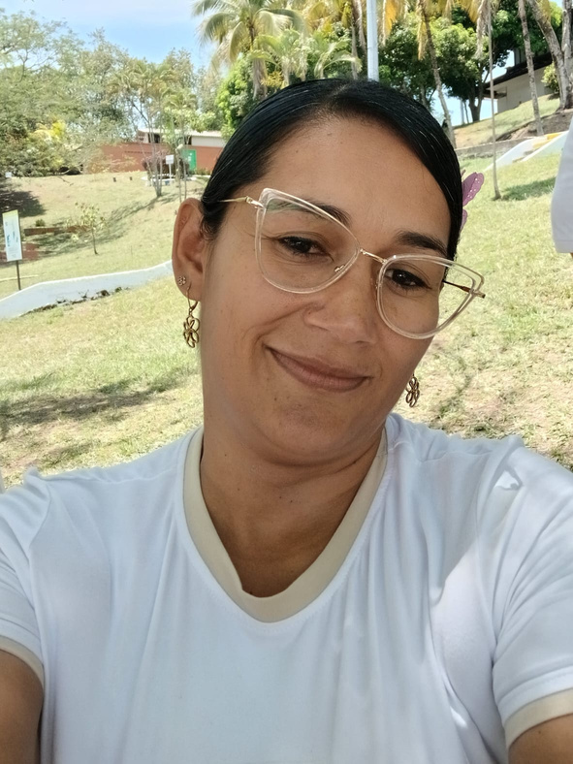
EQUIPO DE TRABAJO
Gina Alejandra Arias Botero
Licenciada en Pedagogía Infantil
Docente de Básica Primaria.
Marieth Cristina Bolívar Ramírez
Licenciada en Pedagogía Infantil
Docente de Básica Primaria.

Slide 3

BIENVENIDOS A LA
PROPUESTA
La evaluación es un elemento imprescindible dentro de todo proceso realizado por el ser humano y en la educación mucho más, por ser de carácter formativo, constructivo y argumentativo en el proceso de Enseñanza y Aprendizaje, que busca generar conocimientos de calidad que conlleven a las mejoras día a día de cada proceso educativo.
La educación debe asumir los desafíos que se presentan en la actualidad y establecer acciones de mejoramiento continuo. “sin embargo, este desafío consiste no sólo en el uso de estas herramientas sino en la forma en la cual deben ser utilizadas para profundizar y motivar el aprendizaje en los estudiantes” (Chavarría, 2008, p. 187- 188). En este sentido, la evaluación debe ser interpretada como una oportunidad para realizar el análisis de las debilidades, fortalezas, amenazas y oportunidades para corregir y mejorar; todo enmarcado en un entorno de reflexión sobre las acciones pedagógicas, los actores del sistema y la calidad educativa del país.

Slide 4
PROBLEMA Y
JUSTIFICACIÓN
En el panorama educativo actual, el uso de Recursos Educativos Digitales (RED) ha crecido de manera significativa, convirtiéndose en una herramienta esencial para cambiar las estrategias de enseñanza y potenciar el aprendizaje. Sin embargo, los modelos de evaluación que existen, como COdA, LORI y FURPS, aunque proporcionan marcos útiles para valorar diferentes aspectos técnicos y pedagógicos de los RED, tienen limitaciones cuando se aplican a recursos destinados a estudiantes de educación básica primaria. Estas limitaciones se hacen evidentes en la falta de criterios específicos que consideren la adecuación del recurso al nivel cognitivo del estudiante, su relevancia curricular o su accesibilidad desde una perspectiva inclusiva.

Slide 5
OBJETIVO
GENERAL
Rediseñar el modelo de evaluación de Recursos Educativos Digitales, basándose en el modelo LORI, para adaptarlo a las necesidades pedagógicas, curriculares y cognitivas de los estudiantes de educación básica primaria, especialmente en el área de matemáticas para el cuarto grado.

Slide 6

OBJETIVOS
ESPECIFICOS
1
Identificar las limitaciones del modelo LORI original al aplicarlo a los RED dirigidos a estudiantes de cuarto grado.
Incorporar nuevas dimensiones al modelo de evaluación, como la adecuación al nivel educativo, la relevancia curricular y la accesibilidad.
2
Establecer criterios claros y medibles que permitan evaluar el impacto de los RED en el aprendizaje de conceptos matemáticos.
3
Diseñar una métrica de valoración que sea coherente con las nuevas dimensiones del modelo, facilitando su uso práctico por parte de los docentes en el aula.
4
Aplicar el modelo rediseñado a dos RED específicos como una estrategia de validación y reflexión pedagógica.
5

Slide 7

REFERENTE
LORI
El modelo LORI (Learning Object Review Instrument) es una herramienta muy conocida para evaluar objetos digitales de aprendizaje. Ofrece una estructura que abarca varias dimensiones, como la calidad del contenido, el diseño pedagógico, la interactividad, la usabilidad, la accesibilidad y la adaptabilidad. Sin embargo, su uso ha mostrado ciertas limitaciones al evaluar recursos destinados a niveles educativos iniciales, como la educación primaria, ya que sus indicadores no siempre se ajustan a las características del desarrollo cognitivo y emocional de los niños.

Slide 8
CRITERIOS DE
EVALUACION
Emplea 8 criterios de evaluación que han sido rediseñados basados en el modelo LORI y adaptados a las características del nivel de educación básica primaria.
1
Calidad del Contenido.
2
Diseño Pedagógico.
3
Interactividad.
4
Usabilidad.
5
Adecuación al Nivel Educativo.
6
Accesibilidad e Inclusión.
7
Pertinencia Curricular.
8
Impacto en el Aprendizaje.

Slide 9
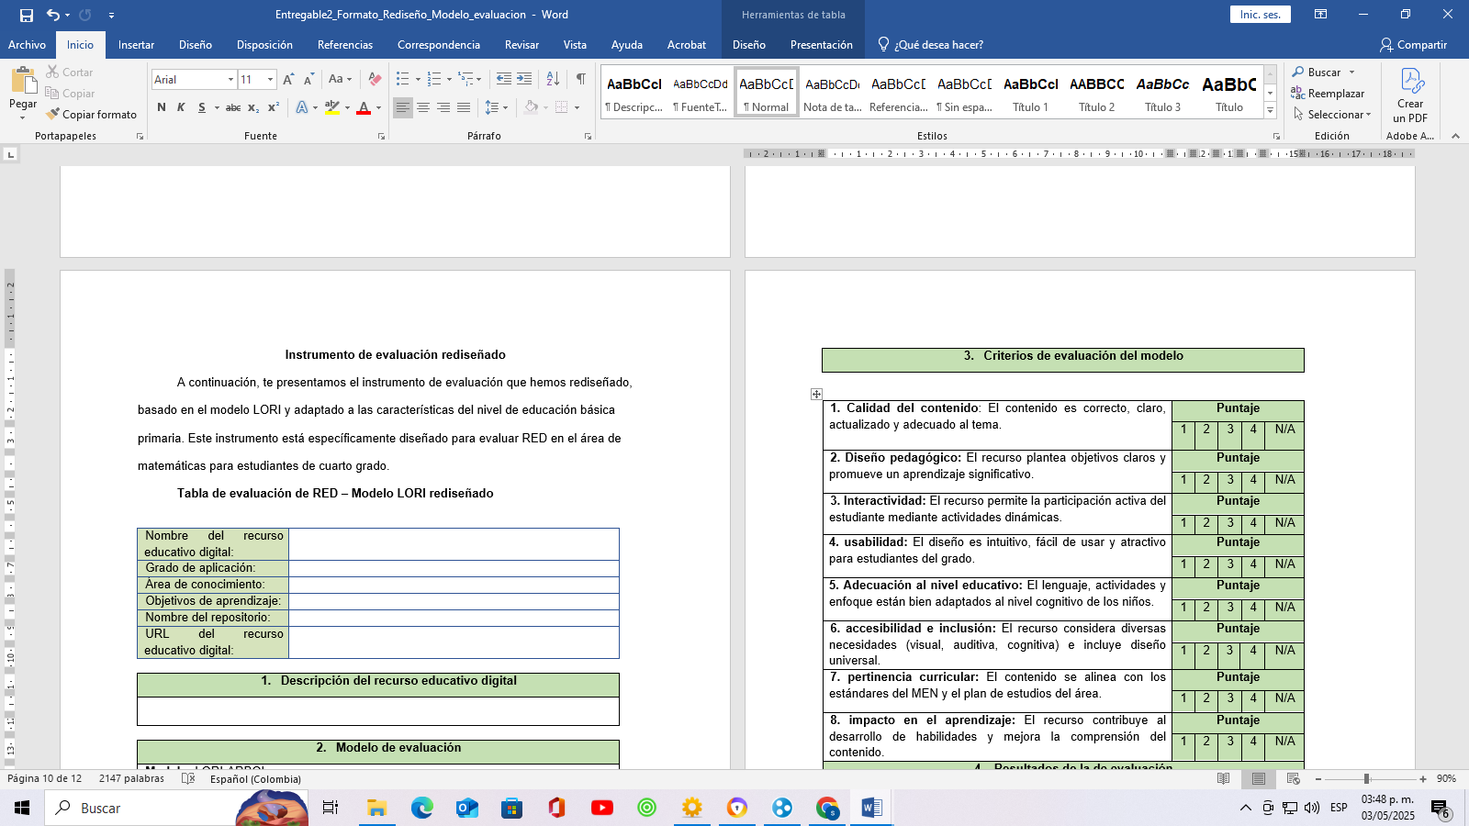

CRITERIOS DE EVALUACIÓN

Slide 10
MÉTRICA O
ESCALA DE VALORACIÓN
4
EXCELENTE
El criterio evaluado se cumple a la perfección; el recurso supera las expectativas y contribuye de manera significativa al aprendizaje.
3
ACEPTABLE
El criterio se cumple de manera adecuada; el recurso es funcional y cumple con su propósito pedagógico.
2
BAJO
El criterio se cumple solo en una parte; el recurso presenta debilidades que pueden limitar su efectividad.
1
DEFICIENTE
El criterio no se cumple; el recurso no es adecuado ni funcional en el contexto educativo planteado.
Esta escala se justifica por su simplicidad y utilidad en entornos escolares, ya que permite emitir juicios de valor sobre los recursos sin necesidad de procesos estadísticos complicados.

Slide 11




METODOLOGÍA
ANÁLISIS
HALLAZGOS
REDISEÑO
RESULTADOS
Se hizo un análisis crítico del modelo LORI, que ya se había aplicado a dos recursos digitales centrados en la enseñanza de fracciones para estudiantes de cuarto grado. Esta experiencia nos permitió identificar las fortalezas del modelo original, pero también puso de manifiesto algunas limitaciones importantes al adaptarlo a las dinámicas del aula en educación básica primaria.
Con base en estos hallazgos, se diseñó un proceso de ajuste estructurado que tuvo en cuenta tanto aspectos teóricos como las necesidades prácticas de los docentes.
El rediseño se centró en mantener las dimensiones más representativas del modelo LORI, sin embargo, se añadieron nuevas dimensiones para contextualizar mejor la herramienta: la adecuación al nivel educativo, la pertinencia curricular y la accesibilidad.
.Estos ajustes metodológicos respondieron a la necesidad de evaluar si el recurso se adapta a las características cognitivas y lingüísticas de los estudiantes, si se alinea con los lineamientos curriculares del Ministerio de Educación Nacional (MEN), y si fomenta la inclusión educativa.

Slide 12
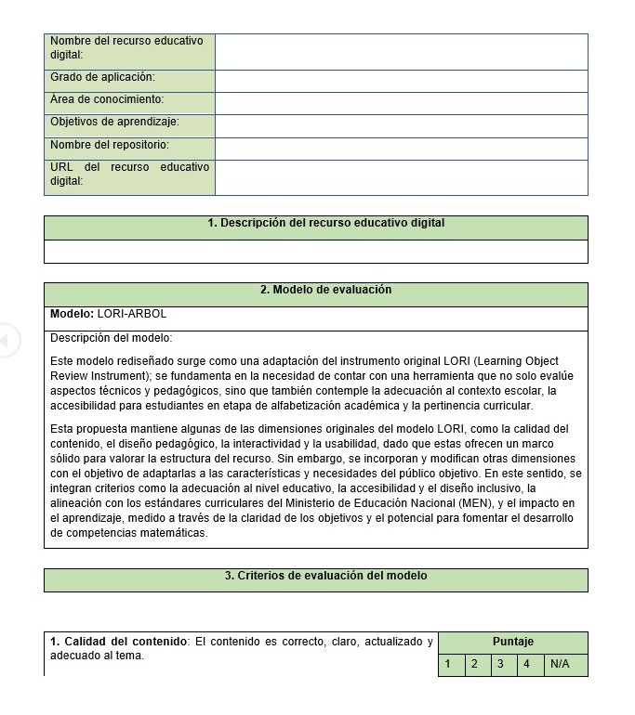
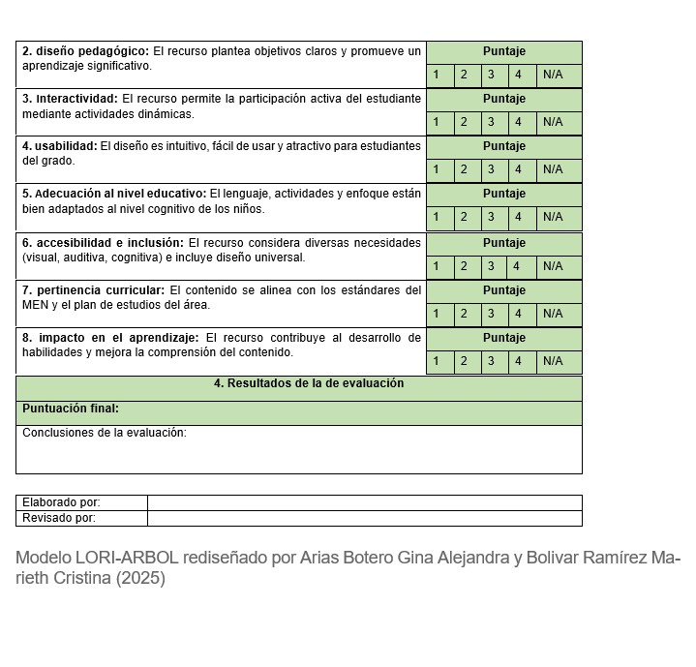
INSTRUMENTO DE
EVALUACION

Slide 13
APLICACIÓN DEL
MODELO REDISEÑADO
LORI-ARBOL
Suma y resta de fracciones con diferente denominador.
YouTube Education.
1
Reconocimiento de la Fracción.
Colombia Aprende.
2

Slide 14
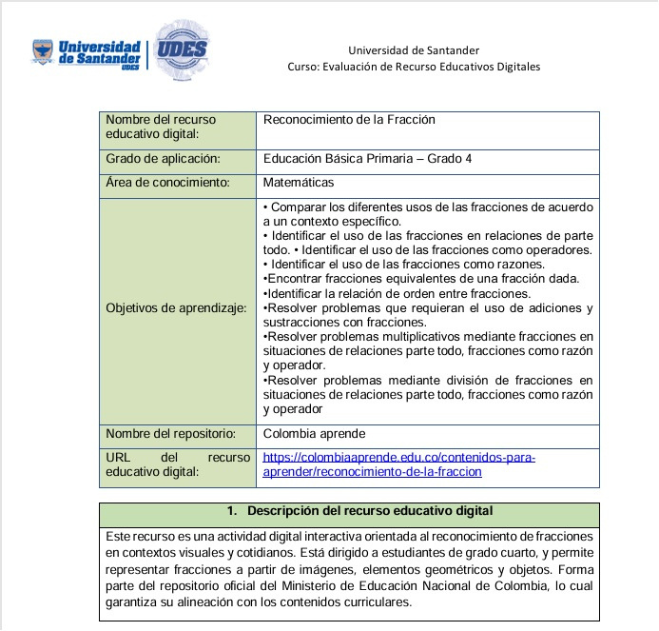
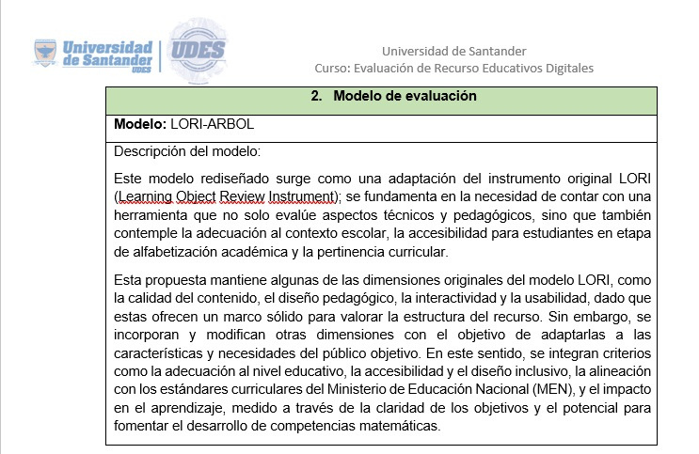

Slide 15
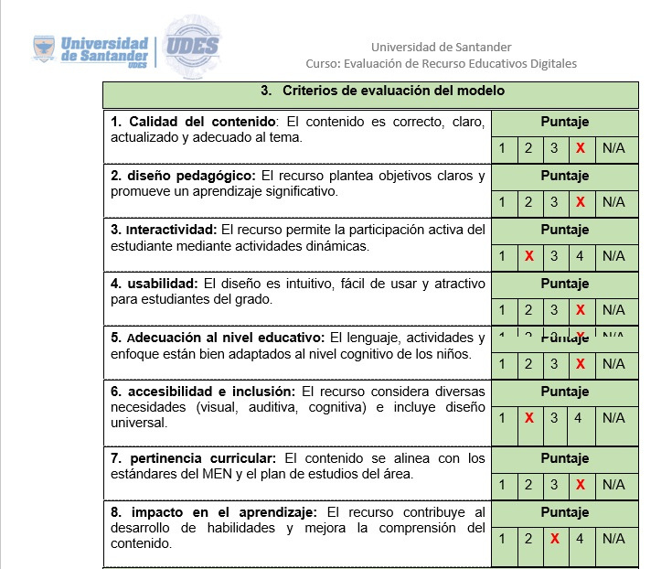

Slide 16
RESULTADOS
OBTENIDOS
Este modelo de evaluación basado en LORI, ajustado para nivel de básica primaria, demostró ser eficaz para analizar no solo la calidad técnica y pedagógica del recurso, sino también su pertinencia curricular, adecuación al nivel cognitivo de los estudiantes y potencial para facilitar aprendizajes significativos.
1
Este RED del repositorio Colombia Aprende se destaca por su alineación con el currículo y adecuación al nivel educativo, pero necesita fortalecer su diseño inclusivo y su nivel de interactividad.
2
PUNTUACIÓN FINAL: 27

Slide 17
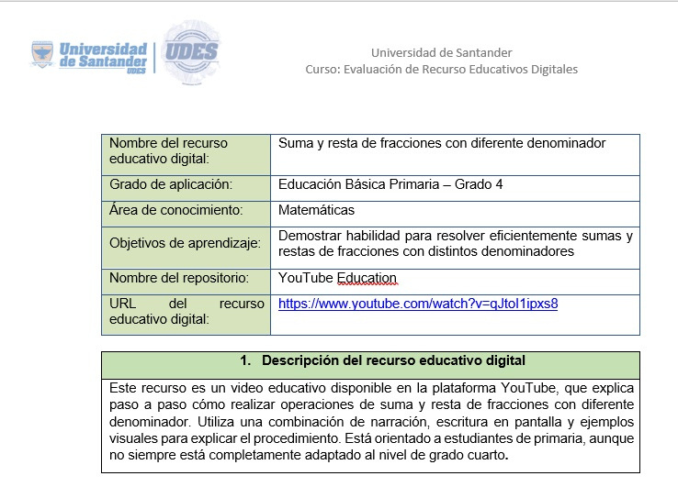
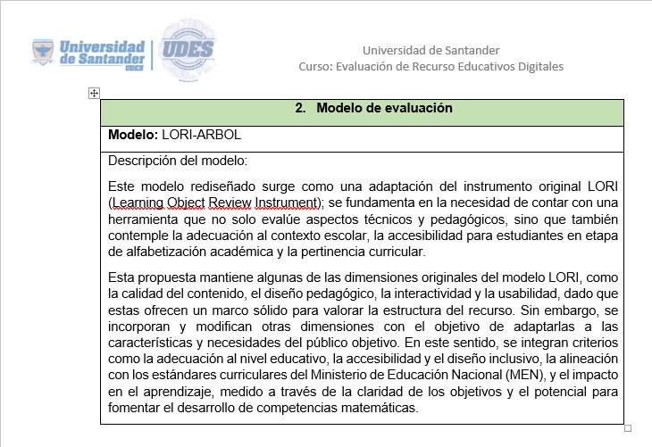

Slide 18
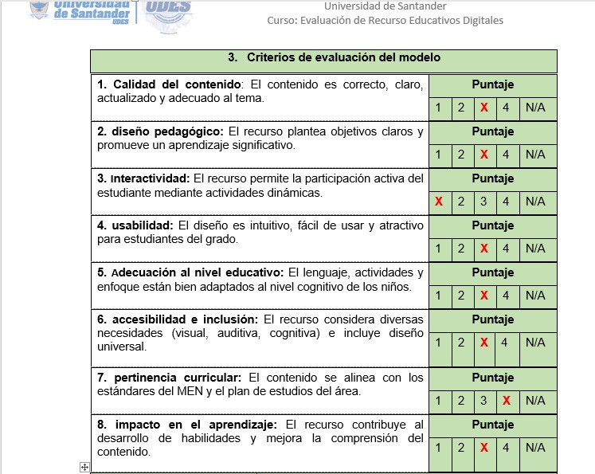

Slide 19
RESULTADOS
OBTENIDOS
El RED (video de YouTube), aunque didáctico y accesible, requiere una mayor adaptación didáctica y participación activa del estudiante para impactar de forma más directa en su aprendizaje.
1
El contenido es matemáticamente correcto, presenta los pasos de manera ordenada, pero no incluye objetivos claros ni estrategias didácticas activas, es más explicativo que participativo, es muy fácil de usar. La interfaz de YouTube es intuitiva y accesible. Presenta subtítulos automáticos, pero no ofrece herramientas específicas para estudiantes con necesidades especiales.
2
PUNTUACIÓN FINAL: 23

Slide 20
¿DE QUÉ MANERA EL MODELO REDISEÑADO PERMITE REALIZAR UNA ADECUACA EVALUACIÓN DE UN RED?
El modelo rediseñado permite realizar una evaluación más adecuada de un RED al integrar dimensiones que responden de forma específica a las necesidades pedagógicas de los docentes y al contexto real del aula en educación básica primaria. Gracias a estas nuevas dimensiones, el modelo permite identificar con mayor precisión si un RED contribuye al desarrollo de competencias específicas, como el manejo de fracciones en grado cuarto, y si está alineado con los estándares del Ministerio de Educación Nacional (MEN). Además, la inclusión de una escala de valoración clara y funcional, junto con indicadores definidos por cada dimensión, brinda al docente una herramienta práctica para evaluar recursos de forma objetiva, crítica y contextualizada.
En consecuencia, el modelo rediseñado no solo evalúa el recurso en sí, sino también su impacto pedagógico, permitiendo tomar decisiones informadas sobre su uso, adaptación o mejora. Esto fortalece el rol del docente como curador de contenidos digitales y promotor de experiencias de aprendizaje significativas.

Slide 21
¿QUÉ VENTAJAS TIENE EL MODELO REDISEÑADO FRENTE A OTROS MODELOS EXISTENTES EN EL MERCADO?
El modelo rediseñado presenta ventajas significativas frente a otros modelos existentes, ya que responde a necesidades específicas del contexto escolar colombiano y, en particular, al trabajo pedagógico con estudiantes de educación básica primaria. Una de sus principales fortalezas es que articula dimensiones pedagógicas, técnicas y contextuales, lo cual le otorga mayor pertinencia en comparación con modelos más generales como LORI, que aunque es robusto, puede resultar limitado cuando se aplica a niveles escolares iniciales.
Otra ventaja destacada es la inclusión de criterios de accesibilidad e inclusión, lo cual es poco frecuente en muchos modelos tradicionales. Esto garantiza que los recursos evaluados sean aptos para estudiantes con diferentes capacidades y estilos de aprendizaje, favoreciendo una educación más equitativa. Además, al incorporar la dimensión de pertinencia curricular, el modelo permite verificar si el recurso se alinea con los lineamientos del Ministerio de Educación Nacional, algo que no siempre es considerado en los modelos de evaluación internacionales.
Por otra parte, su estructura sencilla y su escala de valoración tipo Likert modificada lo convierten en una herramienta práctica y funcional, fácilmente aplicable por docentes sin necesidad de formación técnica especializada.

Slide 22
¿QUÉ ELEMENTOS TÉCNICOS, PEDAGÓGICOS Y COMUNICATIVOS DEBEN SER MEJORADOS EN EL MODELO REDISEÑADO?
Aunque el modelo rediseñado representa un avance significativo en la evaluación contextualizada de Recursos Educativos Digitales (RED), existen algunos aspectos que podrían ser fortalecidos para incrementar su efectividad y aplicabilidad.
TECNICOS
Uno de los elementos a mejorar es la incorporación de herramientas digitales automatizadas que permitan aplicar la evaluación de manera más ágil y sistematizada, facilitando el análisis comparativo entre varios recursos. Asimismo, se podría integrar una rúbrica interactiva o una plataforma de evaluación que apoye el procesamiento de resultados y genere reportes automáticos para los docentes.
PEDAGÓGICOS
Se recomienda ampliar la dimensión de impacto en el aprendizaje con indicadores más específicos relacionados con las competencias del área evaluada, en este caso, matemáticas. Esto permitiría evidenciar con mayor claridad cómo el recurso contribuye al desarrollo de habilidades como la resolución de problemas, el pensamiento lógico o la comprensión conceptual. También sería pertinente incluir criterios que valoren la capacidad del RED para promover el trabajo colaborativo o la metacognición, elementos clave en el aprendizaje actual.

Slide 23
¿QUÉ ELEMENTOS TÉCNICOS, PEDAGÓGICOS Y COMUNICATIVOS DEBEN SER MEJORADOS EN EL MODELO REDISEÑADO?
COMUNICATIVO
se identifica la necesidad de mejorar la redacción de algunos criterios e indicadores, buscando que el lenguaje sea aún más claro, directo y comprensible para todos los docentes, sin importar su nivel de familiaridad con modelos de evaluación. Asimismo, se podría fortalecer la presentación visual del instrumento, por ejemplo, incorporando íconos, colores o ejemplos gráficos que ayuden a interpretar los niveles de la escala de manera más intuitiva.

Slide 24
CONCLUSIONES
OBTENIDAS
A partir de la aplicación del modelo rediseñado a los dos RED seleccionados, se concluye que la evaluación de estos materiales requiere herramientas adaptadas al contexto educativo específico. El modelo basado en LORI, ajustado para nivel de básica primaria, demostró ser eficaz para analizar no solo la calidad técnica y pedagógica de los recursos, sino también su pertinencia curricular, adecuación al nivel cognitivo de los estudiantes y potencial para facilitar aprendizajes significativos.
1
El análisis evidenció que ambos recursos, aunque útiles, presentan oportunidades de mejora. El recurso del repositorio Colombia Aprende se destaca por su alineación con el currículo y adecuación al nivel educativo, pero necesita fortalecer su diseño inclusivo y su nivel de interactividad. Por su parte, el video de YouTube, aunque didáctico y accesible, requiere una mayor adaptación didáctica y participación activa del estudiante para impactar de forma más directa en su aprendizaje. Estas observaciones reafirman la necesidad de contar con modelos de evaluación sensibles al entorno escolar y a la diversidad del estudiantado.
2

Slide 25
CONCLUSIONES
OBTENIDAS
Se recomienda que los docentes adopten este tipo de modelos adaptados como guía para seleccionar y planificar el uso de RED en el aula, con criterios más claros y contextualizados. Así mismo, se sugiere a los desarrolladores de contenidos digitales considerar estos criterios para el diseño de materiales más inclusivos, pedagógicos y efectivos.
3
En conjunto, una evaluación más rigurosa y pertinente de los RED fortalece el proceso de enseñanza-aprendizaje, fomenta el pensamiento crítico en los educadores y contribuye a la construcción de ambientes educativos más innovadores y centrados en el estudiante.
4

Slide 26
REFERENCIAS
BIBLIOGRÁFICAS
  Carreon, D. (3 de noviembre de 2021). Youtube. Obtenido de Youtube: https://www.youtube.com/watch?v=qJtoI1ipxs8
  Colombia aprende. (s.f.). Obtenido de https://colombiaaprende.edu.co/contenidos-para-aprender/reconocimiento-de-la-fraccion
  Rodríguez, M. A. (2020). Diseño instruccional para profes Guía para la innovación educativa con TIC. Obtenido de https://doi.org/10.2307/j.ctv15kxfkp
  Chinchilla, Z. (2016). CVUDES. Capítulo I y II, del Libro Electrónico Multimedial - LEM: Recursos Educativos Digitales
  Chinchilla, Z. (2016). Libro Electrónico Multimedial LEM: Recursos Educativos Digitales. Centro de Educación Virtual CVUDES https://aulavirtualeew.cvudes.edu.co/publico/lems/L.000.0 11.EATE/librov2.htm

Slide 27
MUCHAS
GRACIAS

